Slide 2
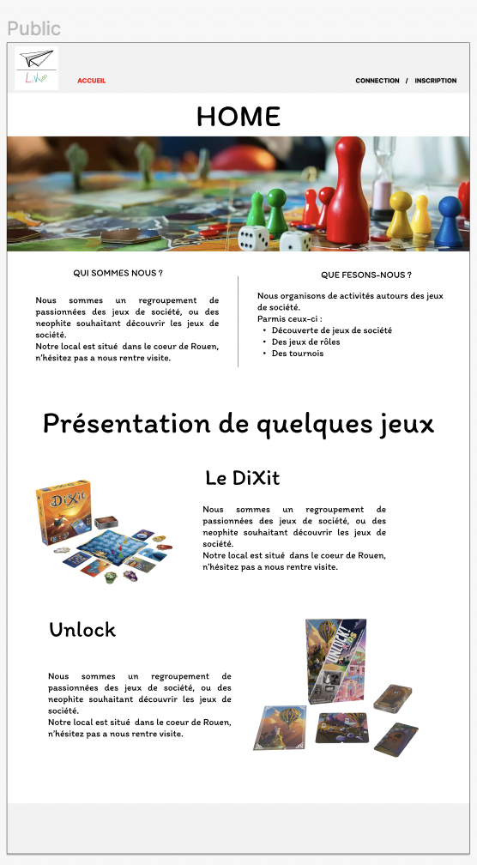
Connection / Inscription
Quand le visiteur arrive on lui propose de se connecter ou de S’inscrire, les mots sont des liens vers la page connexion et inscription respectivement
Information
Le but de la page d’accueil est de donnée quelques informations sur le site. Donc ici nous pouvons avoir quelques informations concernant le site web
Description simple de jeux
Ici nous retrouvons quelques description de Jeu pour que les visiteurs puisse avoir une idée des jeux.

Slide 3
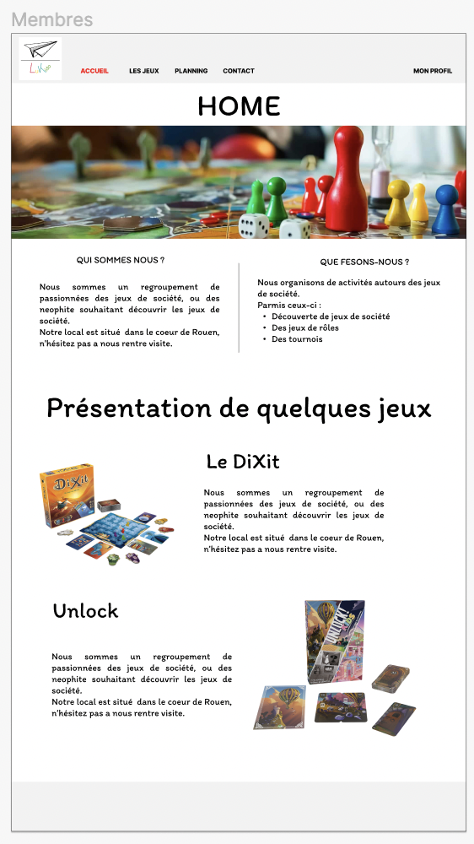
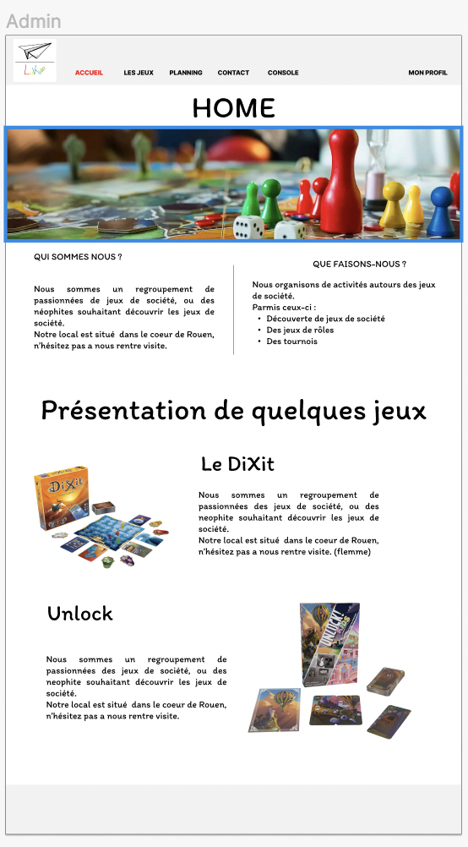
Menu de navigation
Un fois connecter (membres ou admin), le menu se découvre.
On y retrouve plusieurs pages :
- Les Jeux
- Le Planning
- Une page de contact
Console
Seulement pour les admins, il y a seulement les admins qui peuvent le voir

